Slide 1
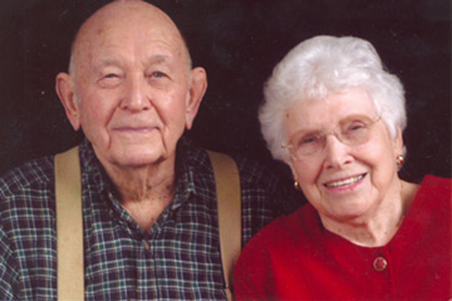

Základy geriatrie
-demografické a epidemiologické minimum
Čím víc stárnu, tím víc zjišťuji, že dětství a stáří splývají, ale že jsou to navíc dva nejintenzivnější stavy, které je nám dáno žít
Marguerite Yourcenarová

Slide 2
Definice gerontologie
Gerontologie – Je nauka o stárnutí a stáří, o problematice starých
lidí a života ve stáří (řec. gerón/gerontos/
= stařec,starý člověk
a lotos = nauka)
Teoretická – experimentální >>proč a jak živé organismy
stárnou.
Sociální >> tematizuje sociální dopady stárnutí a stáří = vztah
starého člověka a společnosti.
Klinická – geriatrie >> zabývá se zdravotním a funkčním stavem
starých lidí.

Slide 3
Geriatrie – definování oboru
Samostatný specializační lékařský obor (v ČR od r.1982)
  Gerón = stařec, starý člověk
  Iatreia = léčení
          Anglické označení : geriatrics
Obor geriatrie vychází z vnitřního lékařství, je charakterizován jako interdisciplinární.
Geriatrie se ujímá nemocných vyššího věku (nad 65 let) u nichž dominuje nespecifická symtomatologie nad oborovou, či kteří jsou ohroženi komplikacemi odvratitelnými geriatrickým režimem.
Předmětem zájmu geriatrie – stárnoucí a starý člověk ve zdravý a
především v nemoci.
Hlavním cílem - je zlepšení zdravotního stavu a kvality života
seniorské populace.
Moderní geriatrie má intervenčně – preventivní charakter

Slide 4
Geriatrie – vznik oboru
Za zakladatele oboru (americké geriatrické školy) je považován I.L.Nascher )1863 – 1944)
Ve Velké Británii je obor spojen se jménem Marjory W. Warrenové (40. léta 20. století –stála u zrodu domácí oš. Péče – home care).
V České republice: průkopník teorie gerontologie profesor Vladislav Růžička, profesor Rudolf Eiselt –zakladatel české klinické gerontologie, profesor Bohumil Pursík –zakladatel české gerontologické společnosti (1962), zásluhou profesora Pacovského v roce 1982 geriatrie vedena jako samostatný lékařský obor.

Slide 5
Geriatrie – odborná společnost
Česká gerontologická a geriatrická společnost www.cggs.cz
Česká gerontologická a geriatrická společnost (ČGGS) je odbornou společností České lékařské společnosti Jana Evangelisty Purkyně
Výbor ČGGS:
Předseda: . MUDr. Iva Holmerová, Ph.D.
První místopředseda: prim. MUDr. Ivo Bureš
Místopředseda: prof. MUDr. Eva Topinková, CSc.
MUDr. Ingrid Rýznarová
Vědecký sekretář: prim. MUDr. Božena Jurašková, Ph.D.

Slide 6
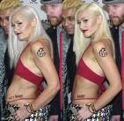
Stárnutí a stáří
Stáří je přirozenou fází lidského života.
Stárnutí (gerontogeneze, involuce) je přirozený a biologicky zákonitý proces, během kterého se snižují adaptační schopnosti a ubývají funkční rezervy organismu.
V jednotlivých orgánech při něm probíhají
změny degenarativní, morfologické a
funkční.
Stárnutí představuje neodvratitelný
fyziologický děj, který je cestou do stáří.

Slide 7
Vymezení věku
1.kalendářní –(chronologický) věk, je určen datem narození, lze jej přesně vymezit.
2.sociální – (sociálně-historický) věk, vyjadřuje, jak by se měl jedinec určitého biologického věku chovat dle společenských měřítek.
3.biologický –(funkční) věk, představuje biologické stárnutí organismu.
4.psychologický věk – vyjadřuje subjektivní vnímání vlastního věku, poukazuje na psychický stav jedince

Slide 8
Kalendářní stáří
Dnes považujeme za počátek stáří věk 65 let.
Vlastní stáří od 75 let = což je uzlový ontogenetický bod.
Periodizace podle WHO: 45 – 59 let = střední věk
60 – 74 let = rané stáří
75 – 89 let = vlastní stáří
90 a více let = dlouhověkost
Členění dle Neugartenové (1966) – současně užívané
mladí senioři 65 – 74 let
staří senioři 75 – 84 let
velmi staří senioři 85 a více let

Slide 9
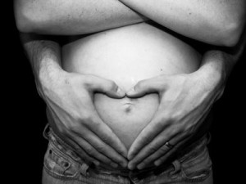
Demografie – základní pojmy
Je vědou, zabývající se počtem, složením, pohybem a zákonitostmi vývoje obyvatelstva.
Předmětem zkoumání je konkrétní populace.
Porodnost (natalita) – demografický ukazatel udávající podíl narozených dětí z určité skupiny za časové období. Uvádí se v promilích (‰), tedy v přepočtu na 1 000jedinců.
Plodivost (fekundita) – je schopnost muže a ženy plodit děti. jejím výsledným efektem, vyjádřeným počtem narozených dětí, je plodnost (fertilita).

Slide 10
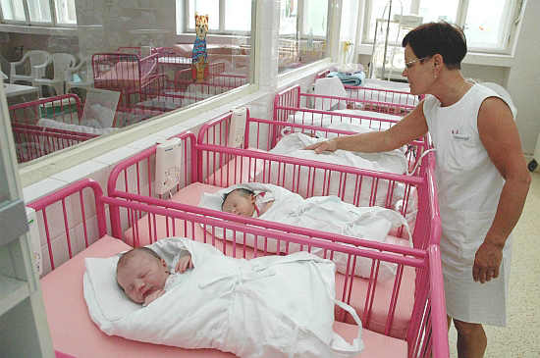
Demografie - základní pojmy
Plodnost (fertilita) – je demografický ukazatel vyjadřující průměrný počet potomků na jednu ženu (často zaměňováno s natalitou).
Jako hraniční hodnota potřebná k zachování populace je obvykle uváděna hodnota 2,1 potomků na jednu ženu.
Státy světa podle úhrnné plodnosti (196 zemí, rok 2006)
189. Česká republika 1,21
190. Litva 1,21
191. Ukrajina 1,17
192. Singapur 1,06

Slide 11
Demografie – základní pojmy
Úmrtnost (mortalita) – demografický ukazatel, udávající podíl zemřelých z určité skupiny za časové období.
Uvádí se v promilích (‰), tedy v přepočtu na 1 000 jedinců. S rostoucím věkem sledované populace se významně zvyšuje.
Hrubá míra úmrtnosti – je počet zemřelých v určitém kalendářním roce na 1000 obyvatel středního věku.
Střední délka života – tedy naděje dožití, udává počet let, který má naději prožít osoba právě xletá při úmrtnosti ve sledovaném období.
Pravděpodobná délka života – věk, kterého se dožívá právě polovina tabulkového počtu narozených, neboli věk, kterého by se při dané úmrtnosti dožila polovina obyvatelstva (medián).

Slide 12
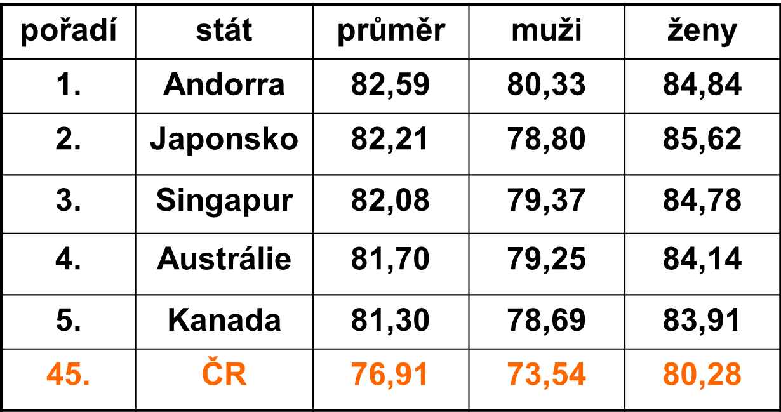
Demografie – základní pojmy
Státy světa podle střední délky života v roce 2009 (naděje dožití, v této tabulce při narození jedince).

Slide 13
Demografie – základní pojmy
Morbidita –označuje nemocnost nebo chorobnost (poměr počtu nemocných jedinců vůči počtu všech jedinců.
Důležitý statistický ukazatel nemocnosti obyvatelstva.
Index stáří – poměr obyvatel v produktivním věku k dětské složce – vypovídá o stárnutí populace.
Index závislosti – poměr osob věkově předproduktivních (0-14 let) a poproduktivních (65 a více let) k osobám ekonomicky aktivním.
Demografické stárnutí – je proces, při kterém se postupně mění věková struktura obyvatelstva, tedy zvyšuje se počet starších 60 let a snižuje se podíl osob mladších 15 let.

Slide 14
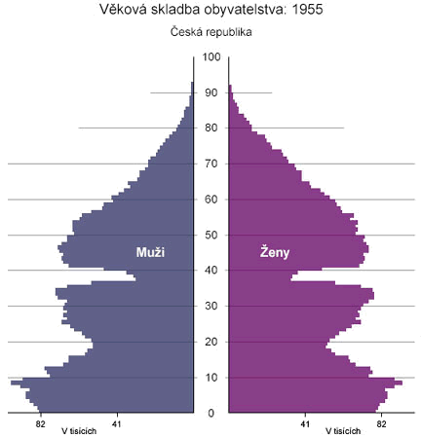
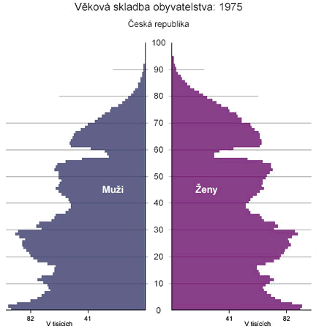
Demografie -základní pojmy
Věková skladba obyvatelstva
ČR, 1955, 1975

Slide 15
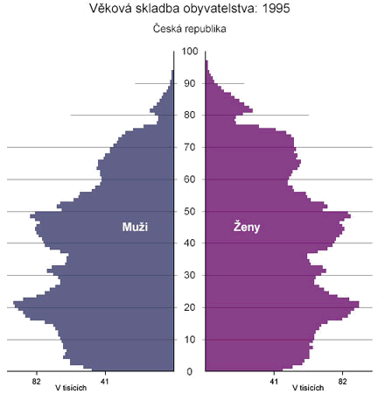
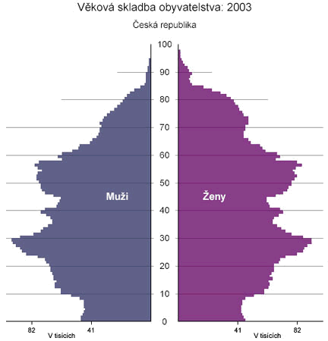
Demografie – základní pojmy
Věková skladba obyvatelstva
ČR, 1955, 1975

Slide 16
Demografie – základní pojmy
Typ věkové skladby (věkové pyramidy) v ČR můžeme označit jako regresivní, charakterizovaný demografickým stárnutím, kdy při nízké úrovni plodnosti a zlepšování úmrtnostních poměrů se zvyšuje zastoupení starých osob v populaci na úkor dětské složky.
Demografické prognózy uvádějí, že česká republika bude v polovině 21. stol. Patřit mezi země s nejvyšším počtem seniorů na světě

Slide 17
Demografie – charakteristika české populace
Trvale klesající porodnost a snižující se úmrtnost - výrazné změny v reprodukčním chování jedinců po roce 1990, propad plodnosti žen hluboko pod záchovnou mez.
Prodlužování střední délky života.
Zvyšování absolutního počtu starých lidí a jejich procentuálního zastoupení.
Nárůst migrační mobility v globálním měřítku.

Slide 18
Demografie – budoucí vývoj
Vývoj budoucího počtu osob starších
65 let bude mezi lety 2002 a 2050 plynule narůstat, přičemž dojde k více než zdvojnásobení tohoto počtu.
Z 1 417 962 osob v roce 2002 dojde
k nárůstu na 2 956 079 osob v roce 2050,
tj. o 1 538 117 osob.
U procentuálního zastoupení hlavních věkových skupin v populaci, dojde mezi lety 2002 a 2050
k poklesu podílu dětí ve věku 0-14 let z 15,6 %
na 12,4 %, u osob starších 65 let dojde k velmi výraznému nárůstu z 13,9 % na celých 31,3 %.

Slide 19
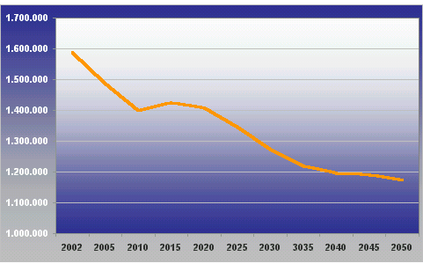
Demografie – budoucí vývoj
Budoucí vývoj počtu osob ve věku 0-14 let, ČR, 2002-2050

Slide 20
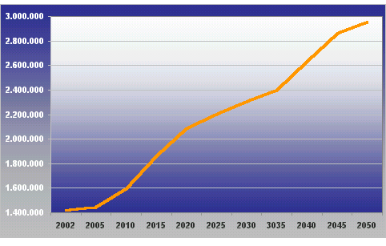
Demografie – budoucí vývoj
Budoucí vývoj počtu osob ve věku nad 65 let, ČR, 2002-2050

Slide 21
Demografie – budoucí vývoj
Z obyvatelstva staršího 65 let nejvýrazněji poroste počet nejstarších osob, tj. osob ve věku nad 85 let.
Zatímco počet osob ve věku 65-74 let
se podle výsledků prognózy zvýší mezi lety 2002 a 2050 zhruba 1,7krát (z 818 702 na 1 415 382), počet osob ve věku 75-84 let se zvýší už více než 2krát (z 501 081 na 1 043 570) a počet osob nad 85 let dokonce více
než 5krát (z 98 179 na 497 127).

Slide 22
Demografie – budoucí vývoj
Příčinou je nízká plodnost mladých lidí, pozdější vstup do manželství, vyšší věk rodičů při narození prvního dítěte, nižší počet dětí v rodině, vyhledávaný blahobyt spojený s bezdětnými páry a prodlužující se délka života.
Stárnutí populace se stává celospolečenským problémem, politickým i etickým, přesahujícím rámec zdravotnictví.

Slide 23
Demografie –budoucí vývoj
Prodlužování délky života je důsledkem zkvalitnění zdravotní péče, rozvojem farmakologie a medicíny a zkvalitněním života jedinců.
Zvyšující se podíl seniorů ve všech oborech medicíny lze
označit jako geriatrizaci medicíny.

Slide 24
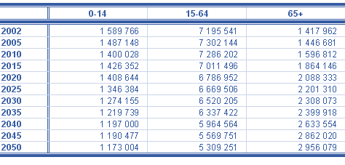
Demografie – budoucí vývoj
Budoucí vývoj složení obyvatelstva podle hlavních věkových skupin, ČR, 2002-2050

Slide 25
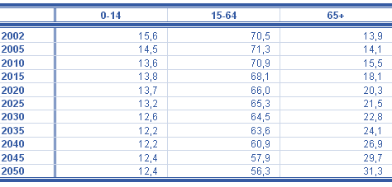
Demografie – budoucí vývoj
Budoucí vývoj složení obyvatelstva
podle hlavních věkových skupin,
ČR, 2002-2050 (v procentech)

Slide 26
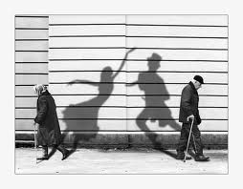
Demografie budoucí vývoj
Stárnutí populace se stává celospolečenským problémem, politickým i etickým, přesahující rámec zdravotnictví.

Slide 27
Zdroje informací
Český statistický úřad ČSÚ
www.czso.cz
TOPINKOVÁ, Eva, NEUWIRTH, Jiří. Geriatrie
pro praktického lékaře. 1. vyd. Praha: Grada, 1995. 304 s. ISBN 80-7169-099-6.
KALVACH, Zdeněk, ZADÁK, Zdeněk, JIRÁK, Roman, ZAVÁZALOVÁ, Helena, SUCHARDA, Petr a kolektiv. Geriatrie a gerontologie.
1. vyd. Praha: Grada Publishing, a.s., 2004. 864 s.
ISBN 80-247-0548-6.
TOPINKOVÁ, Eva. Geriatrie pro praxi. 1. vyd. Praha: Galén, 2005. 4 s. ISBN 80–7262-365-6.

Slide 28

A závěrem…

Slide 29

Děkuji za pozornost

